Slide 1

Διπλωματική Εργασία
Σύγκριση Στατικής και Δυναμικής Δρομολόγησης σε Δίκτυα με Εναλλασσόμενους Χάρτες Συνδεσιμότητας
Σωτήριος – Άγγελος Λένας
Ξάνθη, 2009
Τμήμα Ηλεκτρολόγων Μηχανικών και Μηχανικών Υπολογιστών
ComNet Group

Slide 2
Στόχος της εργασίας και Εφαρμογές
Ποιος είναι ο σκοπός της εργασίας;
  Ο καθορισμός κατάλληλων κριτηρίων, ώστε να διευκολυνθεί η απόφαση χρήσης δυναμικής ή στατικής δρομολόγησης σε δίκτυα με εναλλασσόμενους χάρτες συνδεσιμότητας
Τι είναι οι χάρτες συνδεσιμότητας;
  Δεδομένης μιας υπάρχουσας τοπολογίας, στους χάρτες συνδεσιμότητας ορίζονται τα χρονικά διαστήματα για τα οποία η κάθε σύνδεση παραμένει ενεργή
    Πιθανές εφαρμογές
      Επίγεια δίκτυα με μεγάλη καθυστέρηση διάδοσης, υψηλό αριθμό σφαλμάτων και διακοπτόμενη συνδεσιμότητα, πχ ad-hoc ή ασύρματα δίκτυα
      Διαπλανητικά δίκτυα (IPN)
ComNet Group 1/34

Slide 3
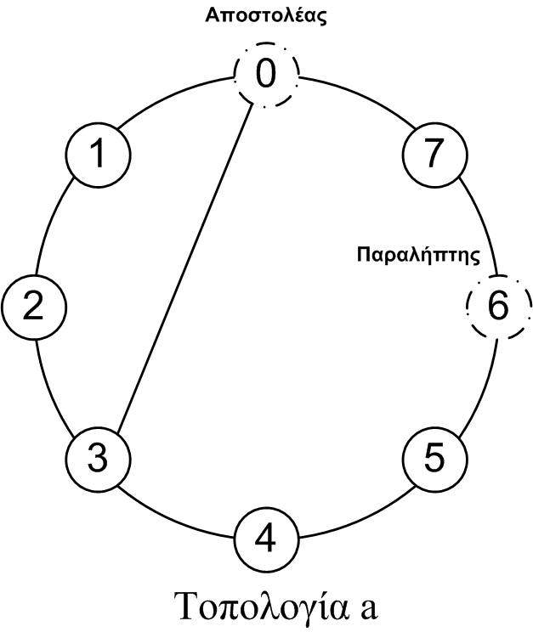
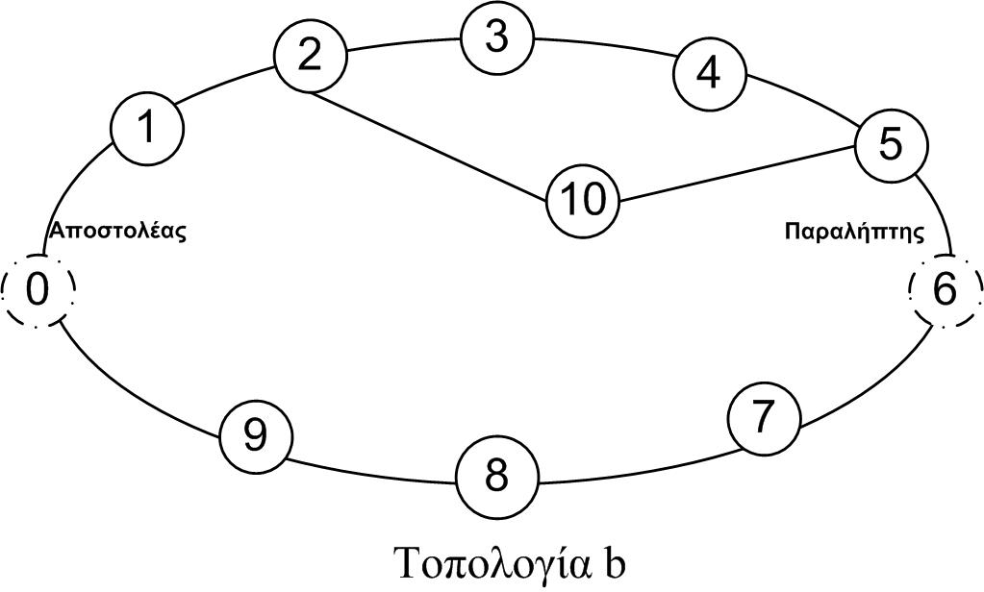
Πλάνο Σχεδιασμού και Υλοποίησης (1)
Κατασκευάστηκαν 6 πειραματικά σενάρια με σκοπό την αξιολόγηση της απόδοσης δυναμικής και στατικής δρομολόγησης, σε δίκτυα με εναλλασσόμενους χάρτες συνδεσιμότητας
Οι τοπολογίες που χρησιμοποιήθηκαν
Κατασκευάστηκαν δύο αλγόριθμοι κατασκευής τυχαίων χαρτών συνδεσιμότητας
  Μη-παραμετρικός
  Παραμετρικός
ComNet Group 2/34

Slide 4
Πλάνο Σχεδιασμού και Υλοποίησης (2)
Στα πειράματα χρησιμοποιήθηκαν παραλλαγές των παραπάνω αλγορίθμων ανάλογα με την εκάστοτε τοπολογία
Τα πειράματα εκτελέστηκαν στον προσομοιωτή δικτύων Network Simulator 2 (NS-2)
Έγινε μελέτη ανά παράγοντα, στον τρόπο επιρροής στην απόδοση αλλά σε μερικές περιπτώσεις και συνδυασμού παραγόντων.
Τρόποι αξιολόγησης αποτελεσμάτων
  Ευθεία σύγκριση αποτελεσμάτων
  Στατιστική Ανάλυση
ComNet Group 3/34

Slide 5
Γενικά Συμπεράσματα
Η επιλογή ενός τύπου δρομολόγησης σε δίκτυα με εναλλασσόμενους χάρτες συνδεσιμότητας δεν αποτελεί μια εύκολη απόφαση
Ο ρόλος του παράγοντα της καθυστέρησης διάδοσης σε ένα δίκτυο παίζει καθοριστικό ρόλο στην απόδοση μεταξύ στατικής και δυναμικής δρομολόγησης.
Η απόδοση της στατικής δρομολόγησης δείχνει να επηρεάζεται αρνητικά τόσο για μεγάλα ποσοστά απώλειας συνδεσιμότητας όσο και για μικρές τιμές ρυθμού σφαλμάτων.
Τα χαρακτηριστικά της τοπολογίας μπορούν να ενισχύσουν την συμπεριφορά ως προς την απόδοση της στατικής ή της δυναμικής δρομολόγησης
ComNet Group 4/34

Slide 6
Ορισμός προβλήματος
Υπάρχουν περιπτώσεις όπου ο επανυπολογισμός και η δρομολόγηση δεδομένων από εναλλακτικές διαδρομές, πιθανά να κοστίζει περισσότερο από το να είχε επιλεχθεί στατική δρομολόγηση
  Διακοπές συνδεσιμότητας σε συνδυασμό με υψηλή καθυστέρηση διάδοσης (PD)
  Διακοπές συνδεσιμότητας σε συνδυασμό με τοπολογίες των οποίων ο χαρακτήρας είναι λιγότερο δυναμικός
ComNet Group 5/34

Slide 7
Δρομολόγηση
Στατική Δρομολόγηση
  Δρομολόγηση πακέτων μέσω μιας συγκεκριμένης διαδρομής
  Δεν έχει διαχειριστικό κόστος
    Παραδείγματα: Συντομότερη Διαδρομή, Πλημμύρα
Δυναμική Δρομολόγηση
  Εφαρμόζεται σε τοπολογίες που παρέχουν εναλλακτικές διαδρομές
  Απόφαση σχετικά με το ποια διαδρομή θα ακολουθήσουν τα προς αποστολή δεδομένα
  Έχει διαχειριστικό κόστος
    Παραδείγματα: Distance Vector, Link State
Δρομολόγηση → Εύρεση Βέλτιστης Διαδρομής;
  Κριτήρια πχ. ελαχιστοποίηση NoH
  Πολύπλοκες τοπολογίες
ComNet Group 6/34

Slide 8
Πειραματική Μεθοδολογία
Καθορισμός των πειραμάτων που θα διεξαχθούν
Επιλέγεται η τοπολογία
Γίνεται καθορισμός των απαιτούμενων παραμέτρων ανάλογα με τις ανάγκες του κάθε πειράματος
Σε κάθε πείραμα ελέγχεται η απόδοση τόσο της δυναμικής όσο και της στατικής δρομολόγησης
Γίνεται σύγκριση ως προς την απόδοση του συστήματος (throughput – goodput) των δύο τύπων δρομολόγησης
ComNet Group 7/34

Slide 9
Τοπολογίες Πειραμάτων
Χρησιμοποιήθηκαν οι εξής δύο τοπολογίες:
Επιλέχθηκαν λόγω των εναλλακτικών διαδρομών που παρέχουν προς τον παραλήπτη
  τοπολογία a → Η βέλτιστη διαδρομή έχει σαφές πλεονέκτημα ως προς τις υπόλοιπες από άποψη πλήθους ενδιάμεσων κόμβων
  τοπολογία b → Η βέλτιστη διαδρομή παρουσιάζει ελάχιστη διαφορά από τις υπόλοιπες (πιο δυναμική σχεδίαση)
ComNet Group 8/34

Slide 10
Παράμετροι Πειραμάτων
Χρησιμοποιείται ένα τυχαίο μοντέλο συνδεσιμότητας που ακολουθεί ομοιόμορφη κατανομή
Κάθε σύνδεση έχει χωρητικότητα 1Mb
Πρωτόκολλα μεταφοράς: TCP (ftp) και UDP (cbr)
Αλγόριθμος δρομολόγησης: Distance Vector
Στη στατική δρομολόγηση επιλέγεται πάντοτε η συντομότερη διαδρομή (κόμβοι 0-7-6 ή 0-9-8-7-6)
ComNet Group 9/34

Slide 11
Γενικά Στοιχεία των αλγορίθμων που κατασκευάστηκαν
Δύο επίπεδα τυχαιότητας
  Ως προς τον τρόπο διακοπής των συνδέσεων
  Ως προς τον τρόπο κατανομής στο χρόνο των διακοπών
Οι αλγόριθμοι τρέχουν σε κάθε πείραμα κατά τον έλεγχο απόδοσης της δυναμικής δρομολόγησης
  Ο χάρτης καταγράφεται σε ένα εξωτερικό αρχείο
  Στην συνέχεια γίνεται αυτόματη εισαγωγή του στο αντίστοιχο πείραμα που ελέγχουμε την απόδοση της στατικής δρομολόγησης
ComNet Group 10/34

Slide 12
Ανάλυση Μη-Παραμετρικού Αλγορίθμου (1)
Ορίζεται ο αριθμός των συνδέσεων που θα απενεργοποιηθούν
set number_of_links_down [expr ([ns-random 0]%9) +1]
Ορίζονται οι συνδέσεις προς απενεργοποίηση
for {set i 0} {$i <9 } {incr i} {
set link_down($i) 0 }
set i 0;
while {$i != $number_of_links_down} {
set random_number [expr [ns-random 0]%9]
if {$link_down($random_number)==0} {
set link_down($random_number) 1
incr i } }
Ορίζεται ο συνολικός αριθμός διακοπών
set i 0;
while {$i < 1} {
set sunolikos_ari8mos_diakopwn [expr ([ns-random 0]%9) +1]
if {$sunolikos_ari8mos_diakopwn>=$number_of_links_down} {
#puts $times_peiramatos "Sunolikos ari8mos diakopwn: $sunolikos_ari8mos_diakopwn"
incr i } }
ComNet Group 11/34

Slide 13
Ανάλυση Μη-Παραμετρικού Αλγορίθμου (2)
Ορίζεται ο αριθμός των συνδέσεων που θα ενεργοποιηθούν μετά την διακοπή
set number_of_links_up [expr ([ns-random 0]%$number_of_links_down) +1]
for {set i 0} {$i <9 } {incr i} {
set link_up($i) 0 }
Ορίζονται οι συνδέσεις προς ενεργοποίηση
set i 0;
while {$i < $number_of_links_up} {
set random_number [expr [ns-random 0]%9]
if{$link_down($random_number)==1&&$link_up($random_number)== 0} {
set link_up($random_number) 1
incr i } }
Ορίζεται ο συνολικός αριθμός ενεργοποιήσεων
set i 0;
while {$i < 1} {
set sunolikos_ari8mos_energo [expr ([ns-random 0]%9) +1]
if {$sunolikos_ari8mos_energo>=$number_of_links_up} {
#puts $times_peiramatos "Sunolikos ari8mos energo: $sunolikos_ari8mos_energo"
incr i } }
ComNet Group 12/34

Slide 14
Ανάλυση Μη-Παραμετρικού Αλγορίθμου (3)
Ορίζεται η χρονική στιγμή διακοπής της κάθε σύνδεσης που έχει οριστεί για απενεργοποίηση
for {set i 0} {$i <9 } {incr i} {
set random_time [expr ([ns-random 0]%100) +10]
if {$link_down($i)==1 && $i==8} {
$ns rtmodel-at $random_time down $n(0) $n(3)
puts -nonewline $times_peiramatos "$"
puts -nonewline $times_peiramatos "ns rtmodel-at $random_time down $"
puts -nonewline $times_peiramatos "n(0) $"
puts $times_peiramatos "n(3)"}
if {$link_down($i)==1 && $i!=8} {
$ns rtmodel-at $random_time down $n($i) $n([expr ($i+1)%8])
puts -nonewline $times_peiramatos "$"
puts -nonewline $times_peiramatos "ns rtmodel-at $random_time down $"
puts -nonewline $times_peiramatos "n($i) $"
puts $times_peiramatos "n([expr ($i+1)%8])" } }
ComNet Group 13/34

Slide 15
Ανάλυση Μη-Παραμετρικού Αλγορίθμου (4)
Ορίζονται οι επιπλέον διακοπές των συνδέσεων που έχουν οριστεί για απενεργοποίηση και η χρονική στιγμή διακοπής αυτών
set extra_diakopes [expr $sunolikos_ari8mos_diakopwn-$number_of_links_down]
set i 0;
while {$i < $extra_diakopes} {
set random_number [expr [ns-random 0]%9]
set random_time [expr ([ns-random 0]%100) +10]
if {$link_down($random_number)==1 && $random_number==8} {
$ns rtmodel-at $random_time down $n(0) $n(3)
puts -nonewline $times_peiramatos "$"
puts -nonewline $times_peiramatos "ns rtmodel-at $random_time down $"
puts -nonewline $times_peiramatos "n(0) $"
puts $times_peiramatos "n(3)" }
if {$link_down($random_number)==1 && $random_number!=8} {
$ns rtmodel-at $random_time down $n($random_number) $n([expr ($random_number+1)%8])
puts -nonewline $times_peiramatos "$"
puts -nonewline $times_peiramatos "ns rtmodel-at $random_time down $"
puts -nonewline $times_peiramatos "n($random_number) $"
puts $times_peiramatos "n([expr ($random_number+1)%8])" }
if {$link_down($random_number)==0} {
set i [expr $i-1]}
incr i }
ComNet Group 14/34

Slide 16
Ανάλυση Μη-Παραμετρικού Αλγορίθμου (5)
Ορίζεται η χρονική στιγμή ενεργοποίησης της κάθε σύνδεσης που έχει οριστεί για ενεργοποίηση
for {set i 0} {$i <9 } {incr i} {
set random_time [expr ([ns-random 0]%80) +40]
if {$link_up($i)==1 && $i==8} {
$ns rtmodel-at $random_time up $n(0) $n(3)
puts -nonewline $times_peiramatos "$"
puts -nonewline $times_peiramatos "ns rtmodel-at $random_time up $"
puts -nonewline $times_peiramatos "n(0) $"
puts $times_peiramatos "n(3)" }
if {$link_up($i)==1 && $i!=8} {
$ns rtmodel-at $random_time up $n($i) $n([expr ($i+1)%8])
puts -nonewline $times_peiramatos "$"
puts -nonewline $times_peiramatos "ns rtmodel-at $random_time up $"
puts -nonewline $times_peiramatos "n($i) $"
puts $times_peiramatos "n([expr ($i+1)%8])"} }
ComNet Group 15/34

Slide 17
Ανάλυση Μη-Παραμετρικού Αλγορίθμου (6)
Ορίζονται οι επιπλέον ενεργοποιήσεις των συνδέσεων που έχουν οριστεί για ενεργοποίηση και η χρονική στιγμή ενεργοποίησης αυτών
set extra_sundeseis [expr $sunolikos_ari8mos_energo-$number_of_links_up]
set i 0;
while {$i < $extra_sundeseis} {
set random_number [expr [ns-random 0]%9]
set random_time [expr ([ns-random 0]%80) +40]
if {$link_up($random_number)==1 && $random_number==8} {
$ns rtmodel-at $random_time up $n(0) $n(3)
puts -nonewline $times_peiramatos "$"
puts -nonewline $times_peiramatos "ns rtmodel-at $random_time up $"
puts -nonewline $times_peiramatos "n(0) $"
puts $times_peiramatos "n(3)" }
if {$link_up($random_number)==1 && $random_number!=8} {
$ns rtmodel-at $random_time up $n($random_number) $n([expr ($random_number+1)%8])
puts -nonewline $times_peiramatos "$"
puts -nonewline $times_peiramatos "ns rtmodel-at $random_time up $"
puts -nonewline $times_peiramatos "n($random_number) $"
puts $times_peiramatos "n([expr ($random_number+1)%8])"}
if {$link_up($random_number)==0} {
set i [expr $i-1]}
incr i }
ComNet Group 16/34

Slide 18
Ανάλυση Παραμετρικού Αλγορίθμου (1)
Ορίζεται από το χρήστη, ο συνολικός χρόνος διακοπής των συνδέσεων
set total_drop_time [lindex $argv 0]
Τα παρακάτω βήματα επαναλαμβάνονται μέχρι να μηδενιστεί η τιμή της μεταβλητής συνολικός χρόνος διακοπής των συνδέσεων
while {0 != $total_drop_time} {
Επιλέγεται μια σύνδεση
set random_node_1 0
set random_node_2 0
while {$random_node_1 == $random_node_2} {
set random_node_1 [expr ([ns-random 0]%9)]
set random_node_2 [expr ([expr $random_node_1+1]%8)]
if ($random_node_1==8) {
set random_node_1 0
set random_node_2 3} }
Επιλέγεται μια τυχαία χρονική στιγμή
set tuxaia_xronikh_stigmh [expr ([ns-random 0]% [expr $stop_traffic - $total_drop_time])+1]
Ορίζεται η διακοπή της σύνδεσης
$ns rtmodel-at $tuxaia_xronikh_stigmh down $n($random_node_1) $n($random_node_2)
puts -nonewline $xarths_sundesimothtas "$"
puts -nonewline $xarths_sundesimothtas "ns rtmodel-at $tuxaia_xronikh_stigmh down $"
puts -nonewline $xarths_sundesimothtas "n($random_node_1) $"
puts $xarths_sundesimothtas "n($random_node_2)"
ComNet Group 17/34

Slide 19
Ανάλυση Παραμετρικού Αλγορίθμου (2)
Ορίζεται η διάρκεια διακοπής της σύνδεσης
set diarkeia_diakophs [expr ([ns-random 0]%($total_drop_time+1))]
Υπολογίζεται και ορίζεται η χρονική στιγμή της ενεργοποίησης της σύνδεσης
set xronos_energo_sundeshs [expr $tuxaia_xronikh_stigmh + $diarkeia_diakophs]
$ns rtmodel-at $xronos_energo_sundeshs up $n($random_node_1) $n($random_node_2)
puts -nonewline $xarths_sundesimothtas "$"
puts -nonewline $xarths_sundesimothtas "ns rtmodel-at $xronos_energo_sundeshs up $"
puts -nonewline $xarths_sundesimothtas "n($random_node_1) $"
puts $xarths_sundesimothtas "n($random_node_2)«
Υπολογίζεται ο εναπομείναν χρόνος διακοπής των συνδέσεων
set total_drop_time [expr $total_drop_time - $diarkeia_diakophs]
}
ComNet Group 18/34

Slide 20
Πειραματικά Αποτελέσματα (1)
Αυξανόμενη Καθυστέρηση (Τοπολογία a)
Χρησιμοποιήθηκε ένας δεδομένος χάρτης συνδεσιμότητας, ο οποίος ακολουθεί ομοιόμορφη κατανομή
Αποτελέσματα για το πρωτόκολλο UDP
ComNet Group 19/34

Slide 21
Πειραματικά Αποτελέσματα (2)
Αυξανόμενη Καθυστέρηση (Τοπολογία a)
Αποτελέσματα για το πρωτόκολλο TCP
ComNet Group 20/34

Slide 22
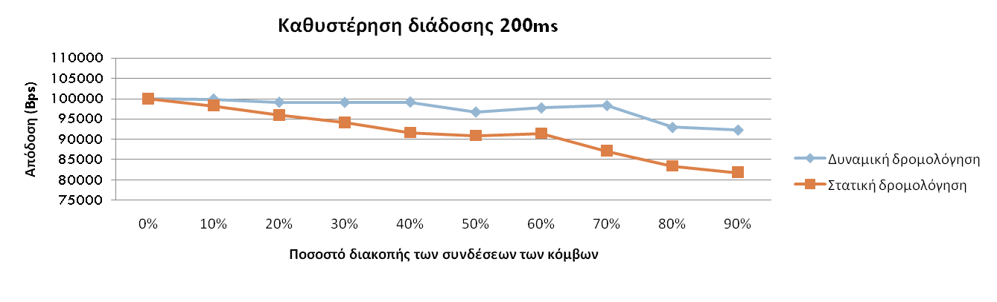
Πειραματικά Αποτελέσματα (3)
Βαθμιαία αύξηση του ποσοστού διακοπής των συνδέσεων επί του συνολικού χρόνου αποστολής δεδομένων (Τοπολογία a)
Τυχαίο μοντέλο συνδεσιμότητας, το οποίο ρυθμίζει τον συνολικό χρόνο διακοπής των συνδέσεων ανάλογα με κάποιο επιθυμητό ποσοστό επί του συνολικού χρόνου εκτέλεσης του πειράματος
Αποτελέσματα για το πρωτόκολλο UDP
ComNet Group 21/34

Slide 23
Πειραματικά Αποτελέσματα (4)
Βαθμιαία αύξηση του ποσοστού διακοπής των συνδέσεων επί του συνολικού χρόνου αποστολής δεδομένων (Τοπολογία a)
Αποτελέσματα για το πρωτόκολλο TCP
ComNet Group 22/34

Slide 24
Πειραματικά Αποτελέσματα (5)
Βαθμιαία αύξηση του ρυθμού σφάλματος των συνδέσεων (Τοπολογία a)
Χρησιμοποιήθηκε ένας δεδομένος χάρτης συνδεσιμότητας, ο οποίος ακολουθεί ομοιόμορφη κατανομή
Αποτελέσματα για το πρωτόκολλο UDP
ComNet Group 23/34

Slide 25
Πειραματικά Αποτελέσματα (6)
Βαθμιαία αύξηση του ρυθμού σφάλματος των συνδέσεων (Τοπολογία a)
Αποτελέσματα για το πρωτόκολλο TCP
ComNet Group 24/34

Slide 26
Πειραματικά Αποτελέσματα (7)
Τυχαίες διακοπές και συνδέσεις (Τοπολογία α)
Μελετούμε με στατιστικές μεθόδους την υπεροχή της στατικής ή δυναμικής δρομολόγησης στη τοπολογία α
  Για μεγάλη καθυστέρηση διάδοσης, της τάξης των 600ms
  Με χρήση του πρωτοκόλλου TCP
Χρησιμοποιήθηκε ένα τυχαίο μοντέλο διακοπής και ενεργοποίησης των συνδέσεων των κόμβων.
Έγινε δειγματοληψία 60 σεναρίων Κάθε σενάριο → Νέος χάρτης συνδεσιμότητας
ComNet Group 25/34

Slide 27
Πειραματικά Αποτελέσματα (8)
Τυχαίες διακοπές και συνδέσεις (Τοπολογία a)
Τα ποσοστιαία αποτελέσματα φαίνονται παρακάτω
 |  | Δυναμική Δρομολόγηση |  | Στατική Δρομολόγηση
Υπερτερεί | a | 4 | b | 56
Υστερεί | c | 56 | d | 4
Σύνολο |  | 60 |  | 60
ComNet Group 26/34

Slide 28

Πειραματικά Αποτελέσματα (9)
Τυχαίες διακοπές και συνδέσεις (Τοπολογία a)
Χρησιμοποιήθηκε η δοκιμασία χ-τετράγωνο για σύγκριση ποιοτικών παρατηρήσεων κατά ζεύγη και εφαρμόστηκε η διόρθωση κατά Yates στον παρακάτω τύπο.
Για ένα βαθμό ελευθερίας και για στατιστική σημαντικότητα της τάξης του 99,9% βρίσκουμε ότι
86,7>>10,83
και, κατά συνέπεια, η μηδενική υπόθεση απορρίπτεται
Επομένως, οι δύο μέθοδοι διαφέρουν σημαντικά και η στατική δρομολόγηση υπερτερεί της δυναμικής
ComNet Group 27/34

Slide 29
Πειραματικά Αποτελέσματα (10)
Αυξανόμενη Καθυστέρηση (Τοπολογία β)
Όπως και για την τοπολογία α, χρησιμοποιήθηκε ένας δεδομένος χάρτης συνδεσιμότητας, ο οποίος ακολουθεί ομοιόμορφη κατανομή
Αποτελέσματα για το πρωτόκολλο UDP
ComNet Group 28/34

Slide 30
Πειραματικά Αποτελέσματα (11)
Αυξανόμενη Καθυστέρηση (Τοπολογία β)
Αποτελέσματα για το πρωτόκολλο TCP
ComNet Group 29/34

Slide 31
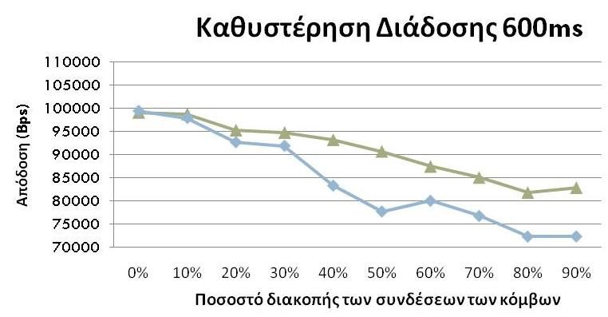
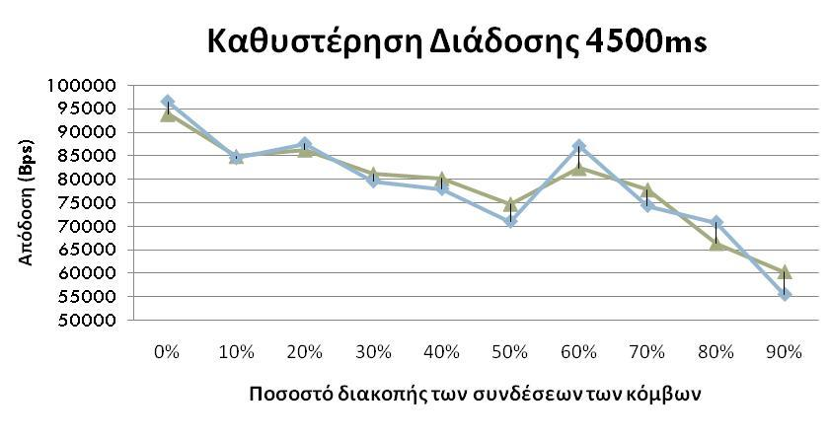
Πειραματικά Αποτελέσματα (12)
Βαθμιαία αύξηση του ποσοστού διακοπής των συνδέσεων επί του συνολικού χρόνου αποστολής δεδομένων (Τοπολογία β)
Επανεξέταση της βαθμιαίας αύξησης ποσοστού διακοπής των συνδέσεων, χρησιμοποιώντας αυτή την φορά μια πιο δυναμική τοπολογία. Παρακάτω δίνονται τα αποτελέσματα μόνο για το UDP πρωτόκολλο, καθώς η απόδοση του TCP κυμαίνεται σε πολύ χαμηλά επίπεδα
ComNet Group 30/34

Slide 32
Πειραματικά Αποτελέσματα (13)
Βαθμιαία αύξηση του ρυθμού σφάλματος των συνδέσεων (Τοπολογία β)
Επανεξέταση της βαθμιαίας αύξησης ρυθμού σφάλματος των συνδέσεων, χρησιμοποιώντας αυτή την φορά μια πιο δυναμική τοπολογία. Παρακάτω δίνονται τα αποτελέσματα μόνο για το UDP πρωτόκολλο, καθώς η απόδοση του TCP κυμαίνεται σε πολύ χαμηλά επίπεδα
ComNet Group 31/34

Slide 33
Πειραματικά Αποτελέσματα (14)
Τυχαίες διακοπές και συνδέσεις (Τοπολογία β)
Ακολουθήθηκε η ίδια πειραματική μεθοδολογία και στατιστική ανάλυση, μόνο που δεν εφαρμόστηκε η διόρθωση κατά Yates
Τα ποσοστιαία αποτελέσματα φαίνονται παρακάτω
 |  | Δυναμική Δρομολόγηση |  | Στατική Δρομολόγηση
Υπερτερεί | a | 43 | b | 17
Υστερεί | c | 17 | d | 43
Σύνολο |  | 60 |  | 60
ComNet Group 32/34

Slide 34
Πειραματικά Αποτελέσματα (15)
Τυχαίες διακοπές και συνδέσεις (Τοπολογία β)
Για ένα βαθμό ελευθερίας και για στατιστική σημαντικότητα της τάξης του 99,9% βρίσκουμε ότι
22,5333>>10,83
και, κατά συνέπεια, η μηδενική υπόθεση απορρίπτεται
Επομένως, οι δύο μέθοδοι διαφέρουν σημαντικά και η δυναμική δρομολόγηση υπερτερεί της στατικής
ComNet Group 33/34

Slide 35
Συμπεράσματα
Παρατηρούμε μια τάση επικράτησης της στατικής δρομολόγησης έναντι της δυναμικής για μεγάλες τιμές καθυστέρησης διάδοσης. Ειδικότερα η υψηλή καθυστέρηση διάδοσης δείχνει να αποτελεί παράγοντα αρνητικής επίδρασης στην απόδοσης της δυναμικής δρομολόγησης
Η απόδοση της στατικής δρομολόγησης δείχνει να επηρεάζεται αρνητικά σε μεγαλύτερο βαθμό από ότι η δυναμική δρομολόγηση για μεγάλα ποσοστά απώλειας συνδεσιμότητας
Αντίστοιχα, ακόμα και για μικρές τιμές του ρυθμού σφάλματος των συνδέσεων η απόδοση της στατικής δρομολόγησης δείχνει και εδώ να μειώνεται με πολύ μεγαλύτερο ρυθμό από ότι αυτή της δυναμικής, τουλάχιστον όσο αφορά το TCP πρωτόκολλο. Στο UDP πρωτόκολλο δείχνουν να επηρεάζονται στον ίδιο βαθμό
Σε τοπολογίες με λιγότερο δυναμικό χαρακτήρα, η στατική δρομολόγηση επιτυγχάνει καλύτερη απόδοση για ένα εύρος πιθανών παραμέτρων δικτύου. Αποδείξαμε με στατιστικές μεθόδους ότι:
  Στην τοπολογία α, η στατική δρομολόγηση υπερισχύει της δυναμικής (PD 600ms)
  Στην τοπολογία β, η δυναμική δρομολόγηση υπερισχύει της στατικής (PD 600ms)
ComNet Group 34/34

Slide 36
Βιβλιογραφία
“Διαδικτυακά πρωτόκολλα”, Βασίλης Τσαουσίδης, Κλειδάριθμος 2004
“Transmission Control Protocol”, J. Postel, RFC 793, September 1981
“User Datagram Protocol’’ RFC 768, J. Postel, August 1980, http://www.faqs.org/rfcs/rfc768.html.
“Δίκτυα Υπολογιστών’’, Andrew S. Tanenbaum, Παπασωτηρίου 2000, Τρίτη έκδοση
“Dynamics of hot-potato routing in IP networks”, Texeira R, Shaikh A., Griffin T. and Rexford J., 2004, Proceedings of ACM SIGMETRICS
“A Border Gateway Protocol 4 (BGP-4)” RFC 1771, Y. Rekhter, T. Li, March 1995, http://www.ietf.org/rfc/rfc1771.txt
“NS-2 Network Simulator”, http://www.isi.edu/nsnam/ns/
“Optimized Link State Routing Protocol (OLSR)”, Clausen T. and Jacquet P. (2003), IETF RFC 3626, Internet Engineering Task Force, http://www.ietf.org/rfc/rfc3626.txt
ComNet Group

Slide 37
Τέλος Παρουσίασης
Ευχαριστώ για την προσοχή σας!
Ερωτήσεις;;;
ComNet Group

